Slide 1

第九章
会议工作

Slide 2
目录
01
02
会议概述
会议筹备工作
03
会中工作
04
会后工作

Slide 3
  第二节
  会议筹备工作
02

Slide 4
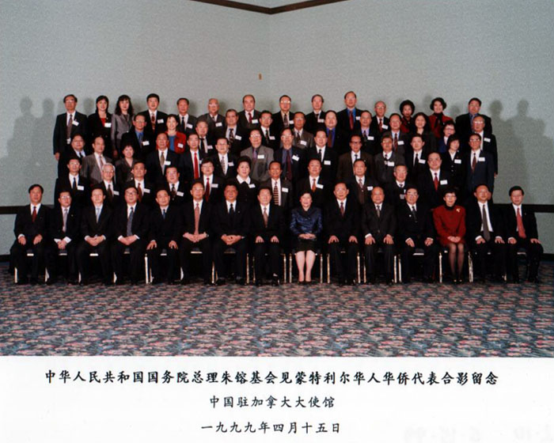
中华人民共和国国务院总理朱熔基会见蒙特利尔华人华侨代表合影留念

Slide 5
一、会议的前期准备工作
1．安排会议议题 2．确定与会人员
3．确定会议时间 4．确定会议方式
5．确定会议场所 6．确定会议议程
7．制定会议日程 8．制发会议通知
9．准备会议必需品 10．布置好会场
11．准备会议文件资料

Slide 6
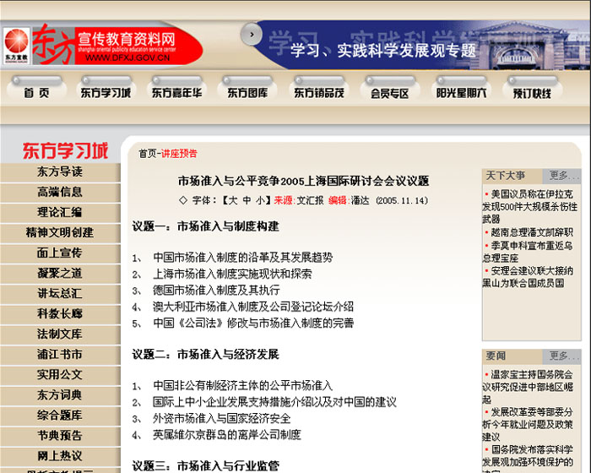
安排会议议题

Slide 7
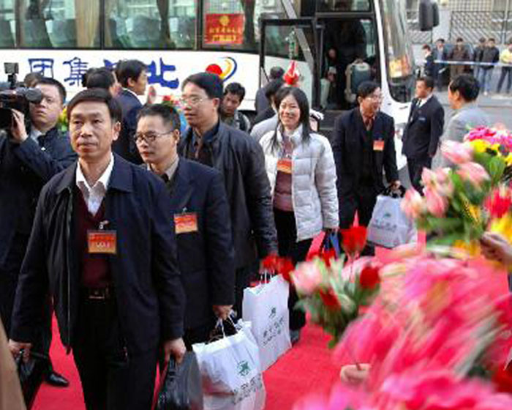
确定与会人员

Slide 8
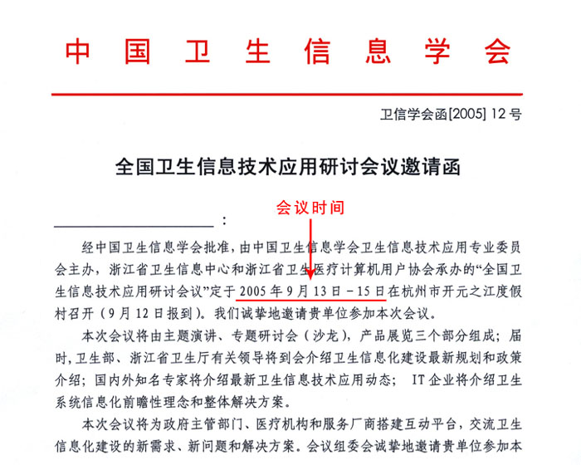
确定会议时间

Slide 9
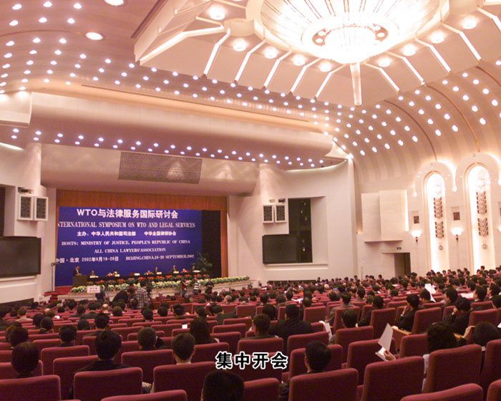
确定会议方式

Slide 10
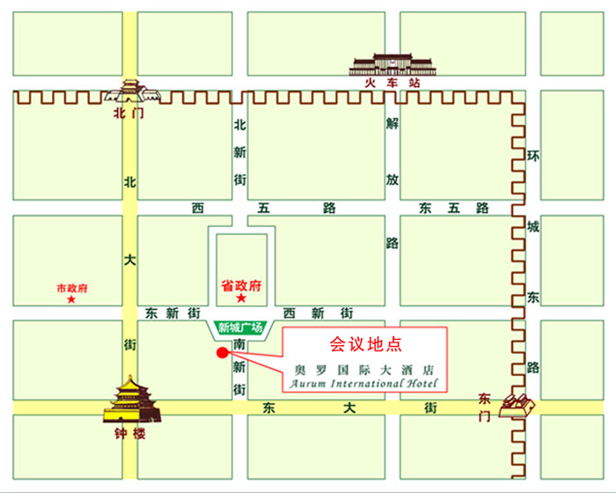
确定会议地点

Slide 11
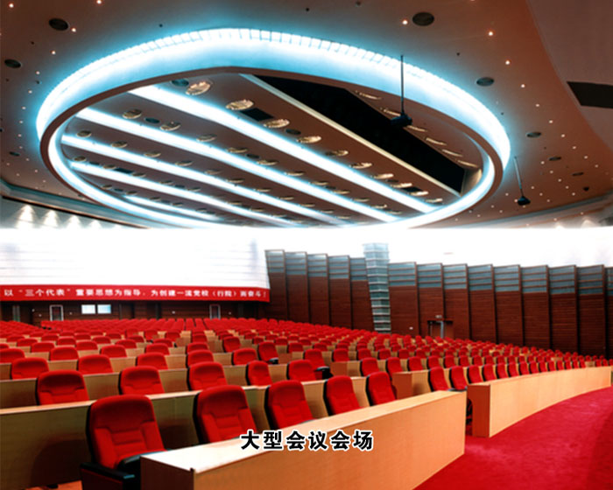
确定会议场所

Slide 12
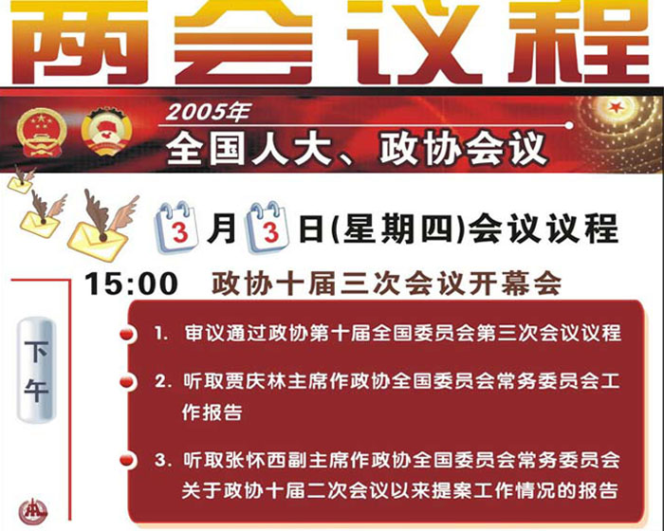
确定会议议程

Slide 13
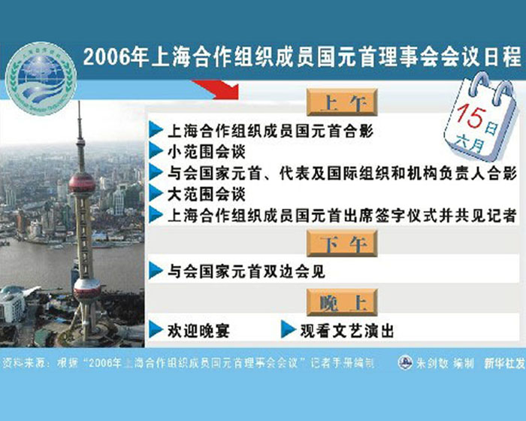
确定会议日程

Slide 14
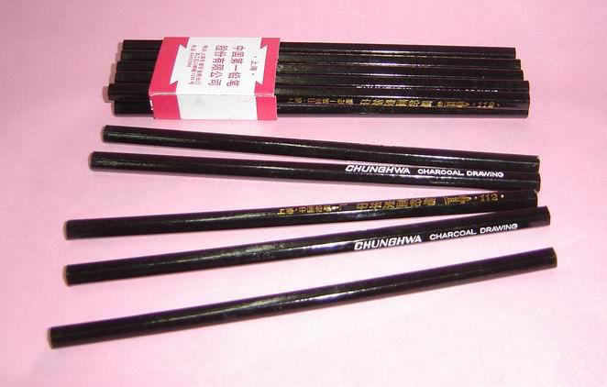
准备会议必需品

Slide 15
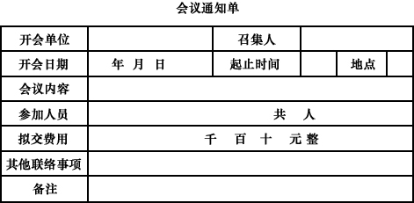
会议通知单

Slide 16
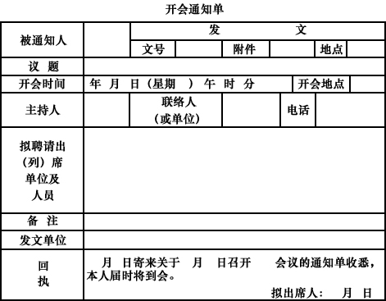
开会通知单

Slide 17
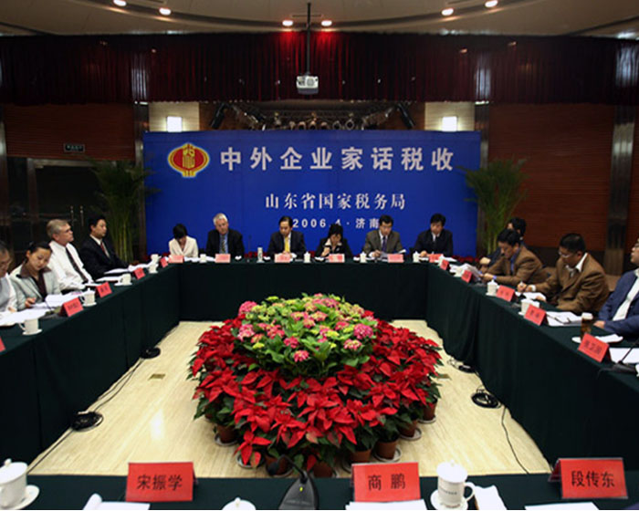
布置会场

Slide 18
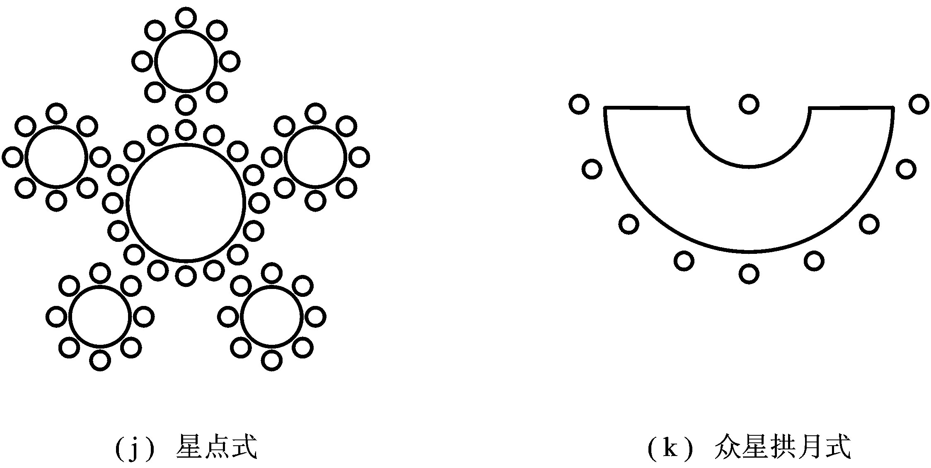
常见会议座位布局

Slide 19
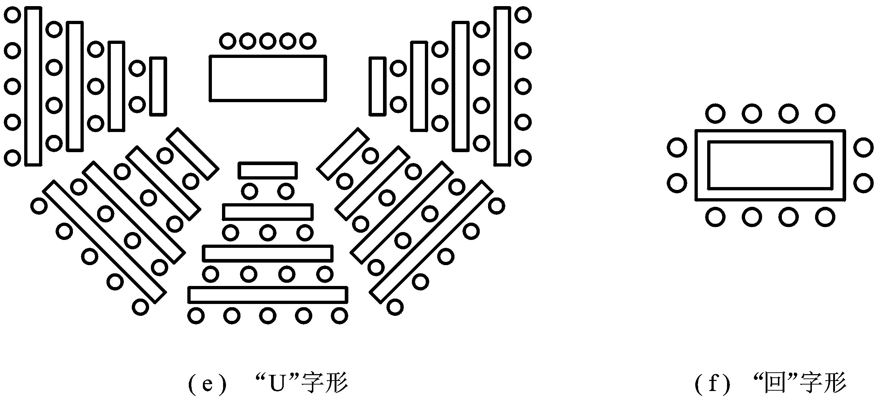
常见会议座位布局

Slide 20
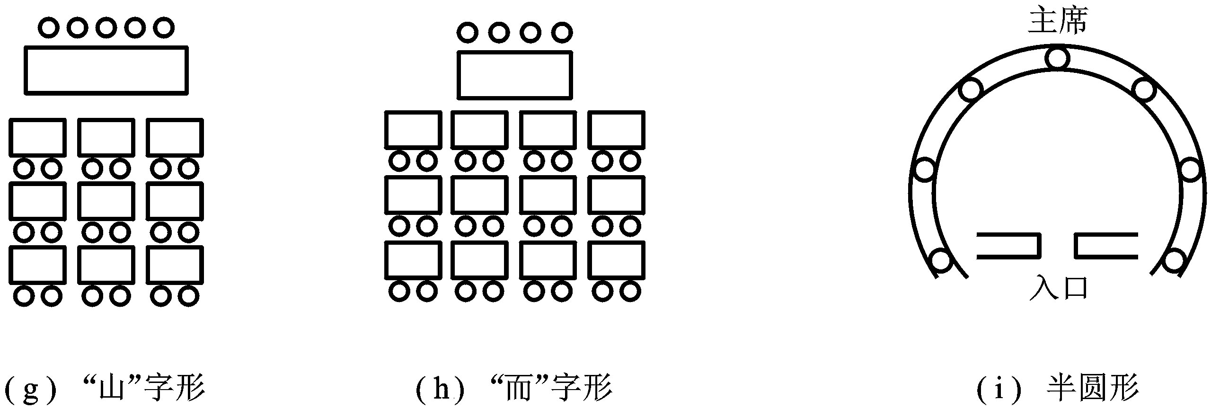
常见会议座位布局

Slide 21
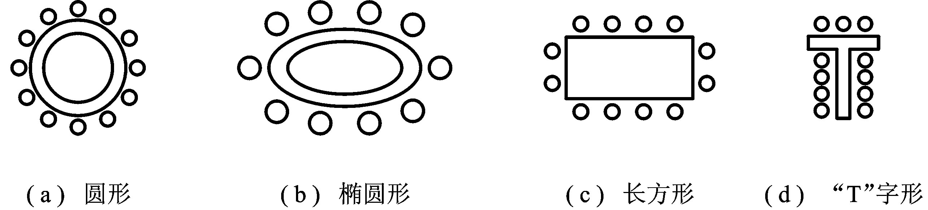
常见会议座位布局

Slide 22
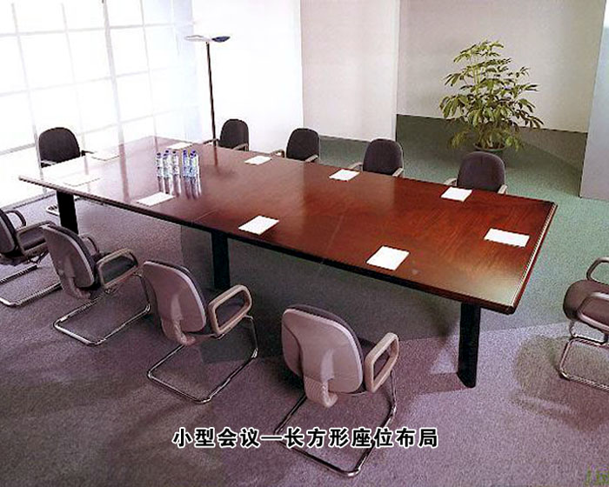
常见会议座位布局

Slide 23
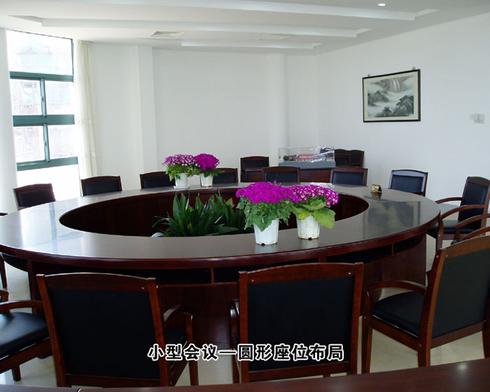
常见会议座位布局

Slide 24
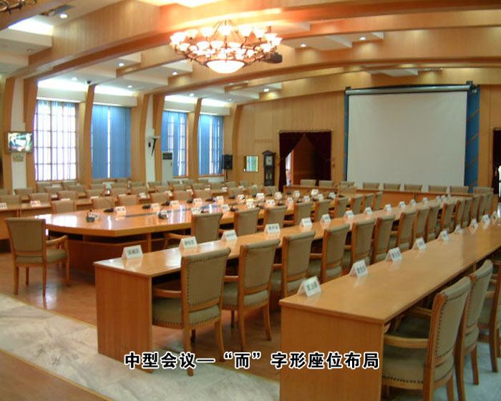
常见会议座位布局

Slide 25
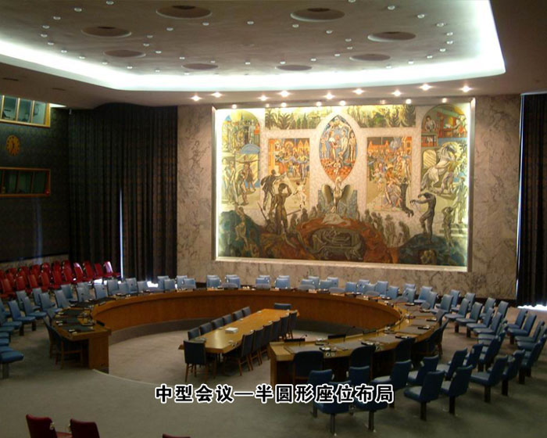
常见会议座位布局

Slide 26
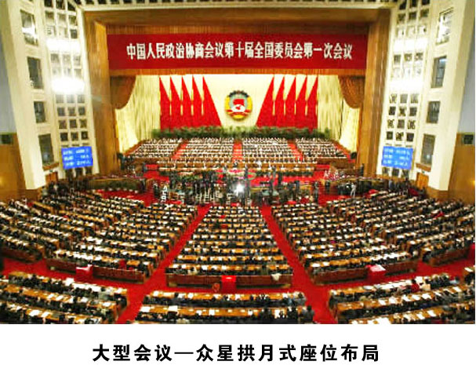
常见会议座位布局

Slide 27
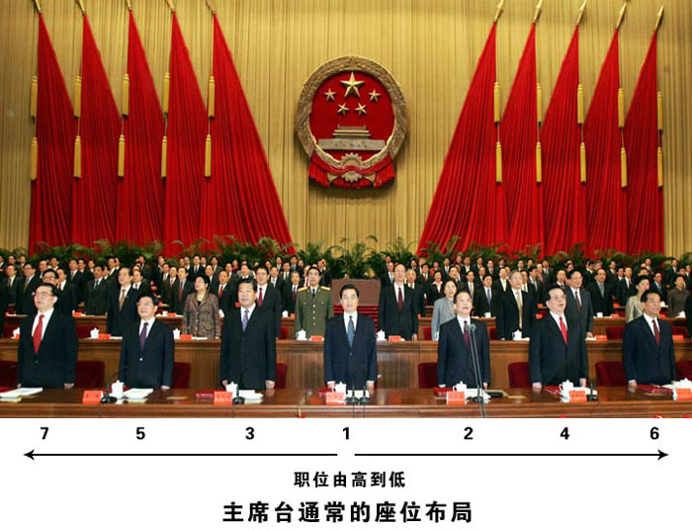
常见会议座位布局

Slide 28
会见指双方会晤。礼节性会见时间较短，话题较广泛；政治性会见大多涉及双边关系、国际局势等重大问题；实务性的会见，时间较长，话题较集中，往往涉及企业经营、商业贸易、文化交流等具体内容。
会谈是指双方或多方就某些重大问题正式交换意见或磋商。会谈的含义有大有小，大的指国家和地区之间的双边或多边会谈；小的指两人或多人对共同关心的事情进行商讨。
———会见和会谈的意义

Slide 29
安排会见、会谈的一般原则
企事业单位重要的会见、会谈的注意事项
事项一
事项二
事项三
1
2
3
对等会见、会谈
注意保密
注重实效

Slide 30
四、 会见、会谈的座位安排
1．会见座位的安排
会谈的座位安排
会谈多以双边为主，也有多边会谈。几个人的会谈可不另设会场，座位安排同会见。较多的人会谈需专设会场，通常用长方形、椭圆形、圆形或方形会议桌

Slide 31
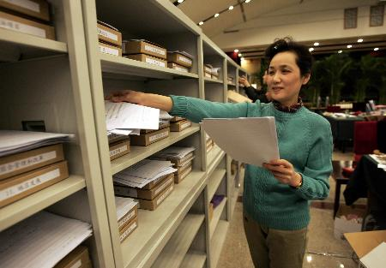
准备会议文件资料

Slide 32
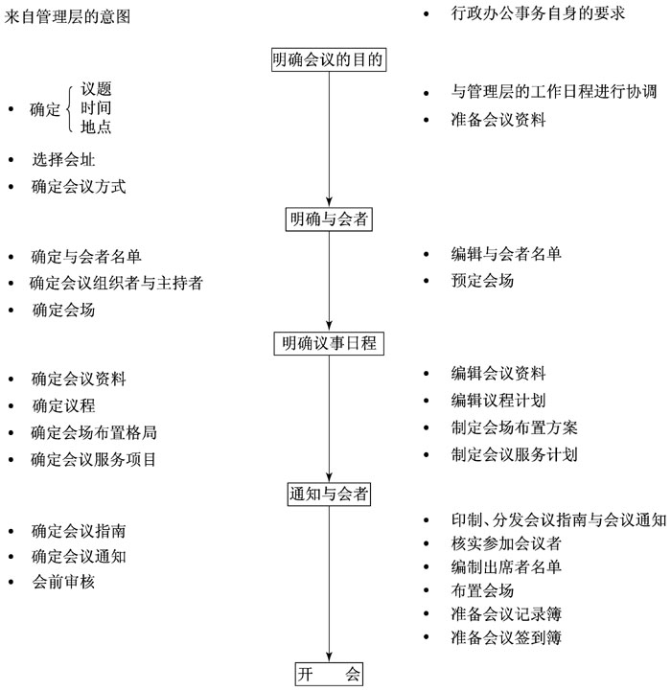
会议准备程序图

Slide 33
二、会前准备应注意的问题
安排周密、不丢不漏
会前准备
反复检查，杜绝隐患
集中力量，确保时限

Slide 34


■感谢各级领导及同事的协助与支持！
■请各位同仁批评指正！

